Slide 1
가변 그리드

Slide 2
가변 그리드란?
화면의 크기에 관계 없이 자유롭게 늘어나거나 줄어들 수 있도록 픽셀 대신 퍼센트로 제작하는 기술

Slide 3
가변 그리드를 이용한 박스
가변 그리드를 이용하여 가변 크기의 박스를 만들어 봅시다.

Slide 4
가변 그리드를 이용한 박스
(가변 크기로 만들 박스의 가로 너비 ÷
가변 크기로 만들 박스를 감싸고 있는 박스의 가로 너비) X 100
= 가변 크기의 % 값

Slide 5
200px
(200÷ 400) X 100
= 50%
400px

Slide 6
예제1.
가변 그리드 적용 안함

Slide 7
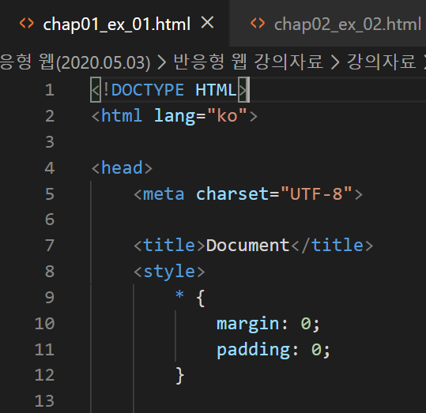

Slide 8
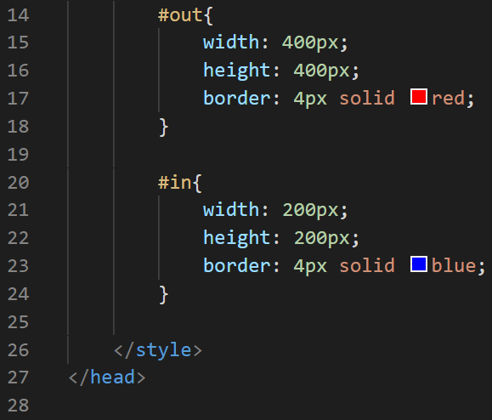

Slide 9
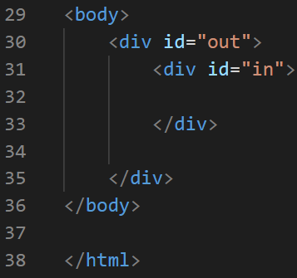

Slide 10
실행결과

Slide 11
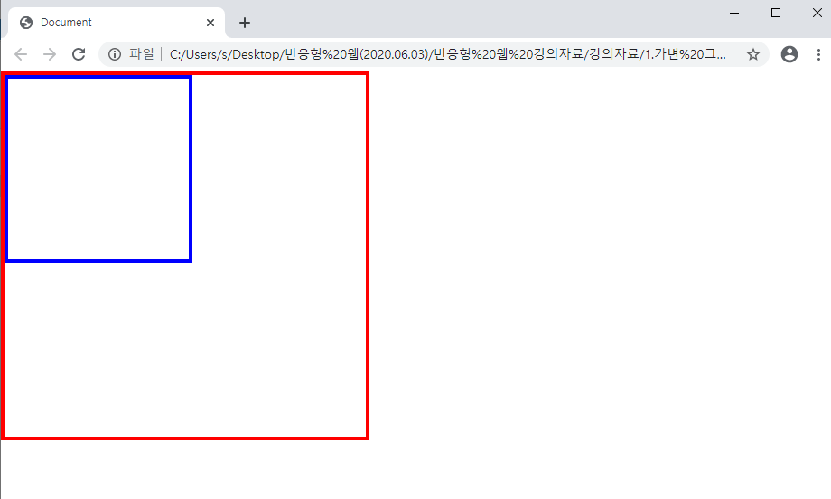

Slide 12
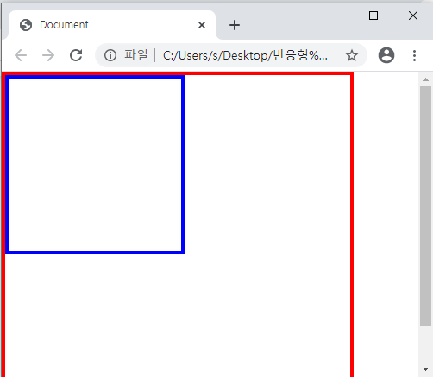

Slide 13
예제2.
가변 그리드 적용함

Slide 14
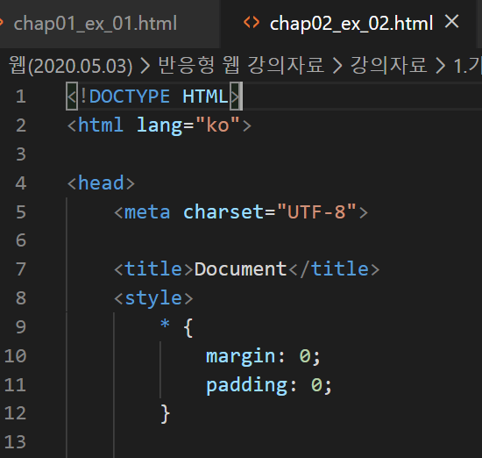

Slide 15
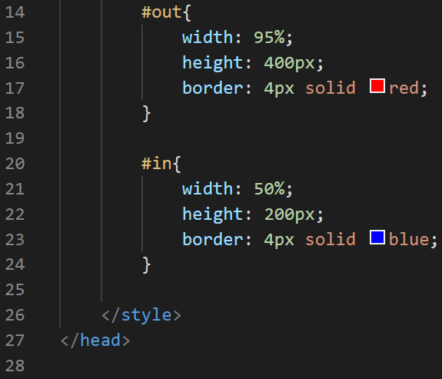

Slide 16
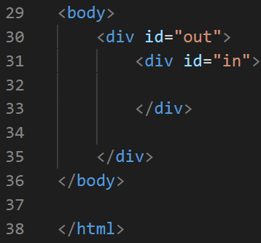

Slide 17
실행결과

Slide 18
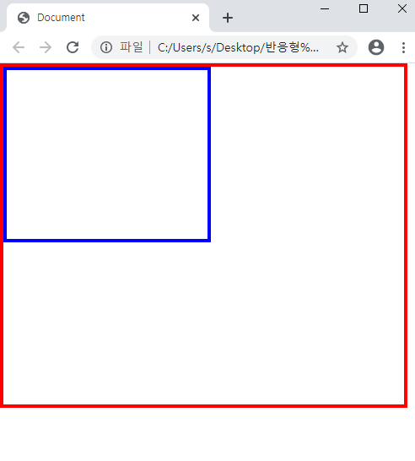
바깥의 50%
전체의 95%

Slide 19
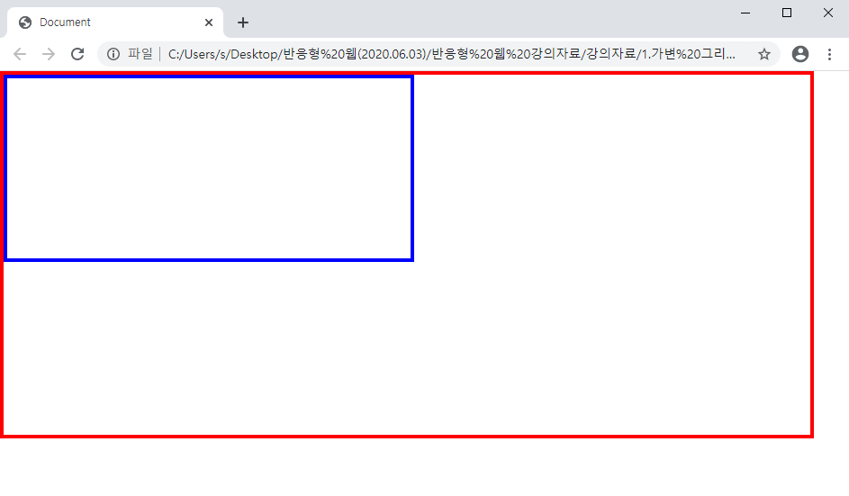

Slide 20
끝

